Slide 1
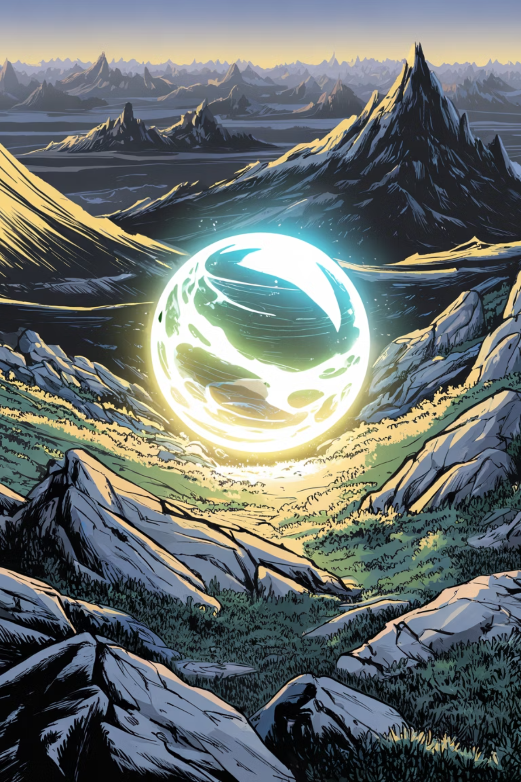
Potencinė Energija: paslėpta jėga jūsų aplinkoje
Darbo atliko· mokiniai A. V., M. B.
Mokytoja D.K.

Slide 2
Kas yra potencinė energija?
Apibrėžimas
Potencinė ir kinetinė
Potencinė energija – tai sukaupta energija, kurią objektas turi dėl savo padėties erdvėje arba sistemos dalių tarpusavio išsidėstymo. Ji yra „paslėpta" tol, kol objektas pradeda judėti arba keičia savo padėtį.
Priešingai nei kinetinė energija (judėjimo energija), potencinė energija yra „laukimo" energija – ji laukia momento, kada galės virsti judėjimu.
Kinetinė – objektas jau juda
Potencinė – objektas turi galimybę judėti
Abi kartu sudaro mechaninę energiją

Slide 3
Gravitacinė Potencinė Energija
Gravitacinė potencinė energija priklauso nuo trijų dydžių: objekto masės, gravitacijos pagreičio ir aukščio virš pasirinktos atskaitos padėties (dažniausiai – žemės paviršiaus).
Formulė
Masė (m)
E = mgh
Kuo sunkesnis objektas, tuo daugiau potencinės energijos jis kaupia tame pačiame aukštyje.
kur m – masė (kg), g – gravitacijos pagreitis (~9,81 m/s²), h – aukštis (m).
Aukštis (h)
Pavyzdys
Kuo aukščiau pakeltas objektas, tuo didesnė jo gravitacinė potencinė energija.
Dviratininkas ant kalno viršaus turi didelę gravitacinę potencinę energiją – ji laukia, kol jis pradės riedėti žemyn.

Slide 4
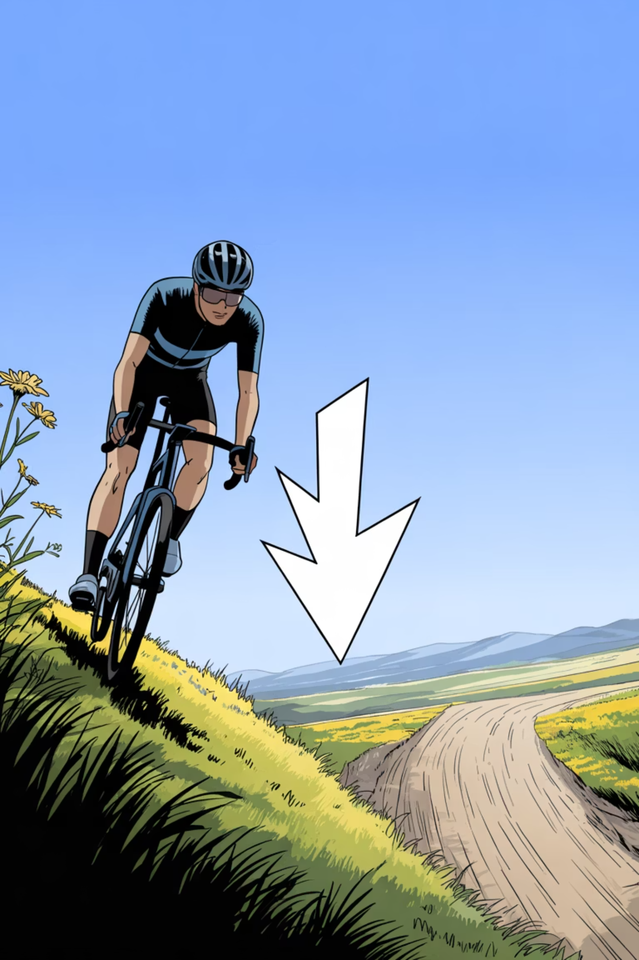

Gravitacinė energija: dviratis ant kalno
Įsivaizduokite dviratininką, stovintį kalno viršūnėje. Jo potencinė energija yra didžiausia šiame taške, nes aukštis h yra maksimalus. Vos pradėjus riedėti žemyn, ši energija pradeda virsti kinetine – dviratis greitėja!
Kuo aukštesnė kalno viršūnė ir kuo sunkesnis dviratininkas – tuo didesnė sukaupta gravitacinė potencinė energija prieš pradedant judėti.

Slide 5

Tamprioji (elastinė) potencinė energija
Tamprioji potencinė energija kaupiasi deformuojant elastingus objektus – ištempiant arba suspaudžiant juos. Kai jėga nustoja veikti, objektas grįžta į pradinę padėtį ir sukaupta energija išsiskiria.
Formulė
Realūs pavyzdžiai
E = ½ kx²
Suspausta spyruoklė žaisliniame automobilyje
Įtemptas lankas prieš paleidžiant strėlę
Ištempta guminė juosta
Tramplyno tinklas šokant
Automobilio amortizatoriai
kur k – spyruoklės standumas (N/m), x – ištempimas arba suspaudimas nuo pusiausvyros padėties (m).
Atkreipkite dėmesį: ištempimas x yra pakeltas kvadratu – tai reiškia, kad dvigubai ištempus spyruoklę, energija padidėja keturis kartus!

Slide 6
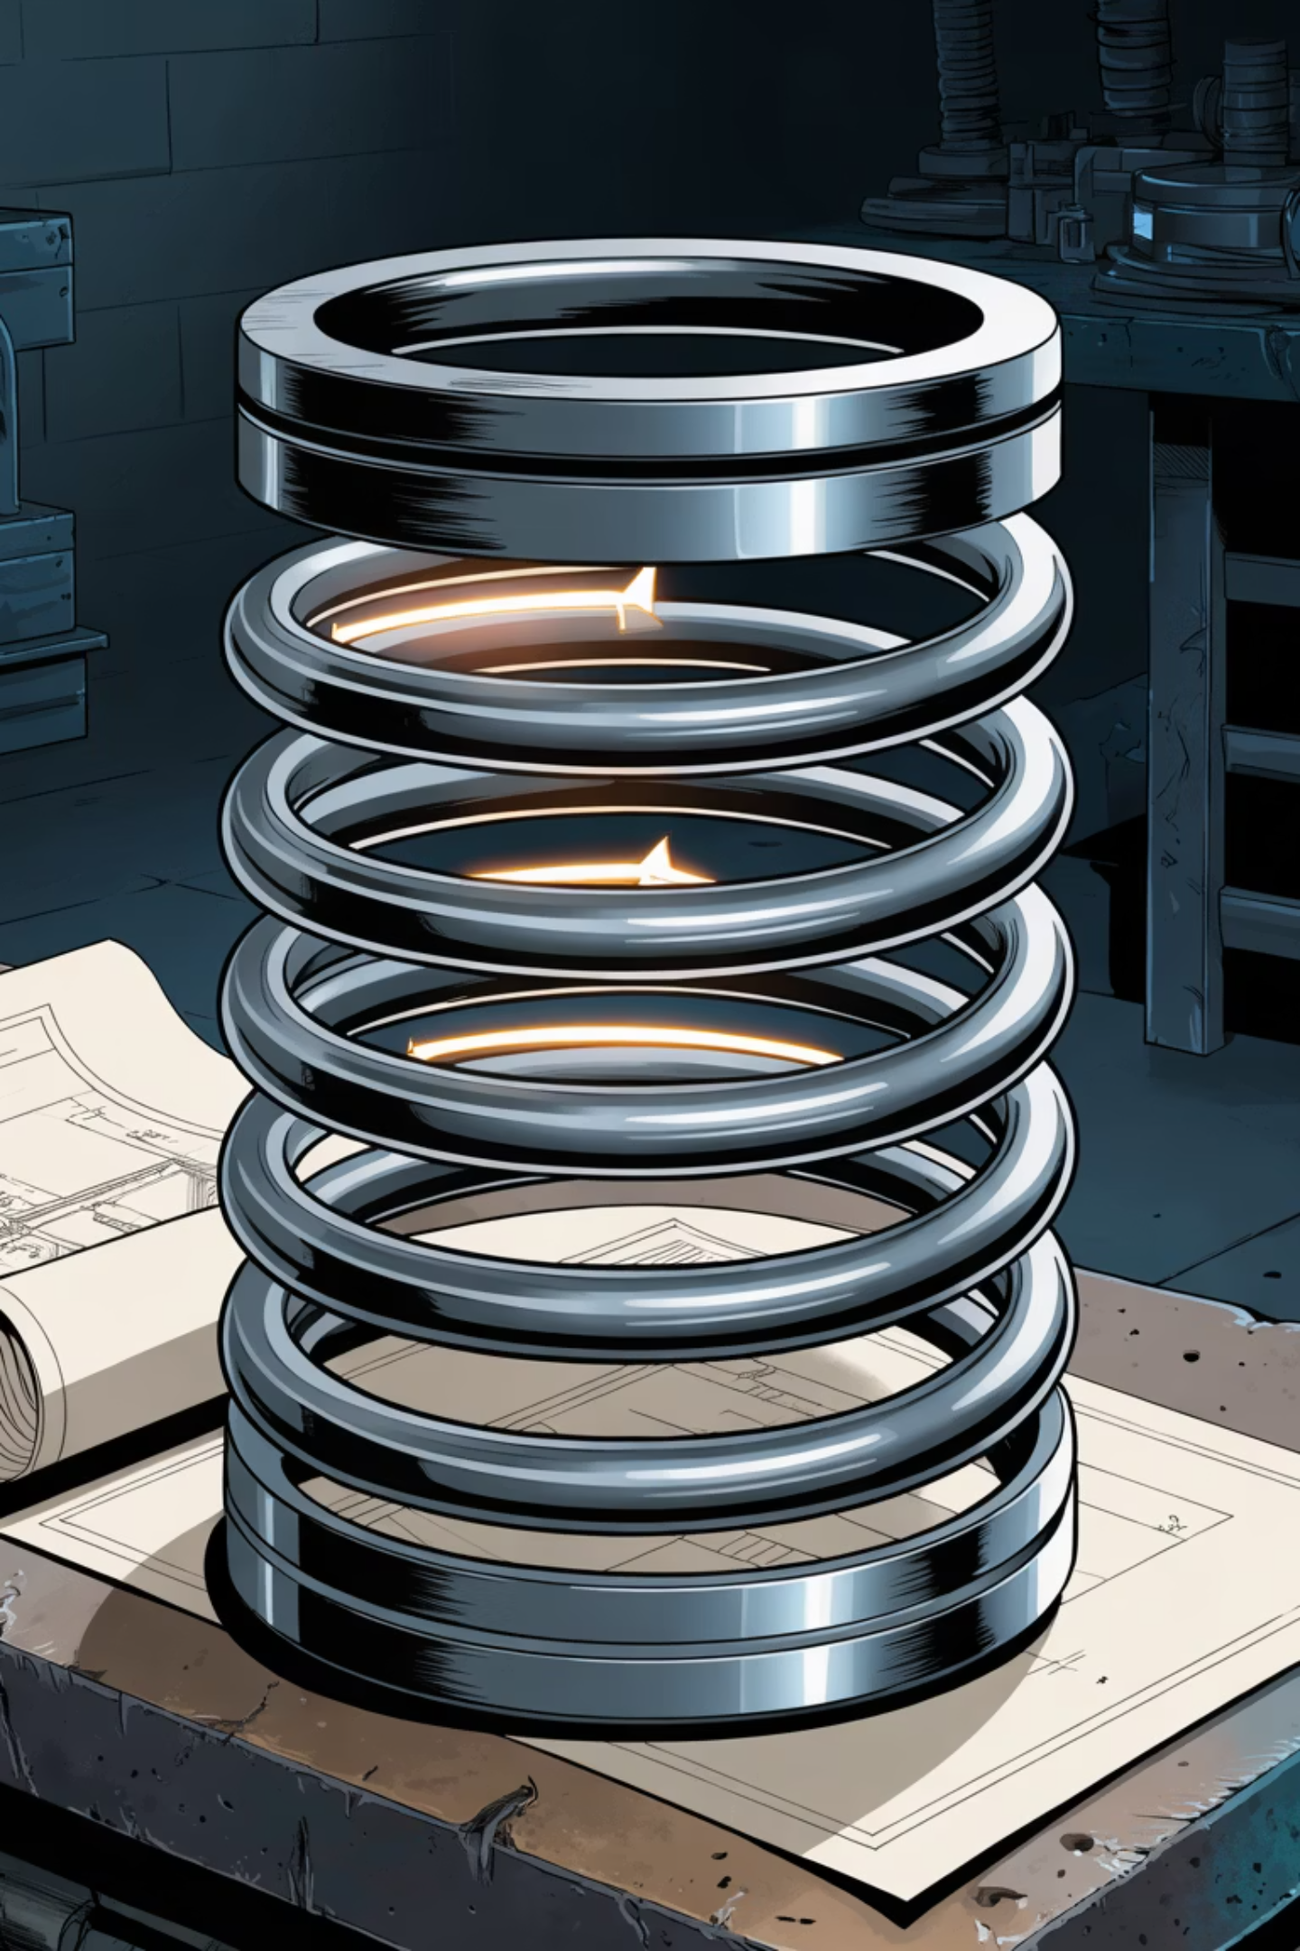
Tamprioji energija: suspausta spyruoklė
Spyruoklė, suspausta per atstumą x nuo pusiausvyros padėties, kaupia tampriąją potencinę energiją. Kuo standesnė spyruoklė (didesnis k) ir kuo labiau ji suspausta – tuo daugiau energijos joje sukaupta.
Standumas (k)
Matuojamas N/m. Didesnis standumas reiškia, kad spyruoklę sunkiau deformuoti, bet ji kaupia daugiau energijos.
Deformacija (x)
Matuojama metrais. Tai atstumas, kuriuo spyruoklė nukrypsta nuo savo natūralios, nedeformuotos padėties.
Energijos išsiskyrimas
Atleidus spyruoklę, visa sukaupta energija virsta kinetine – objektas „iššauna" su didele greičio jėga.

Slide 7
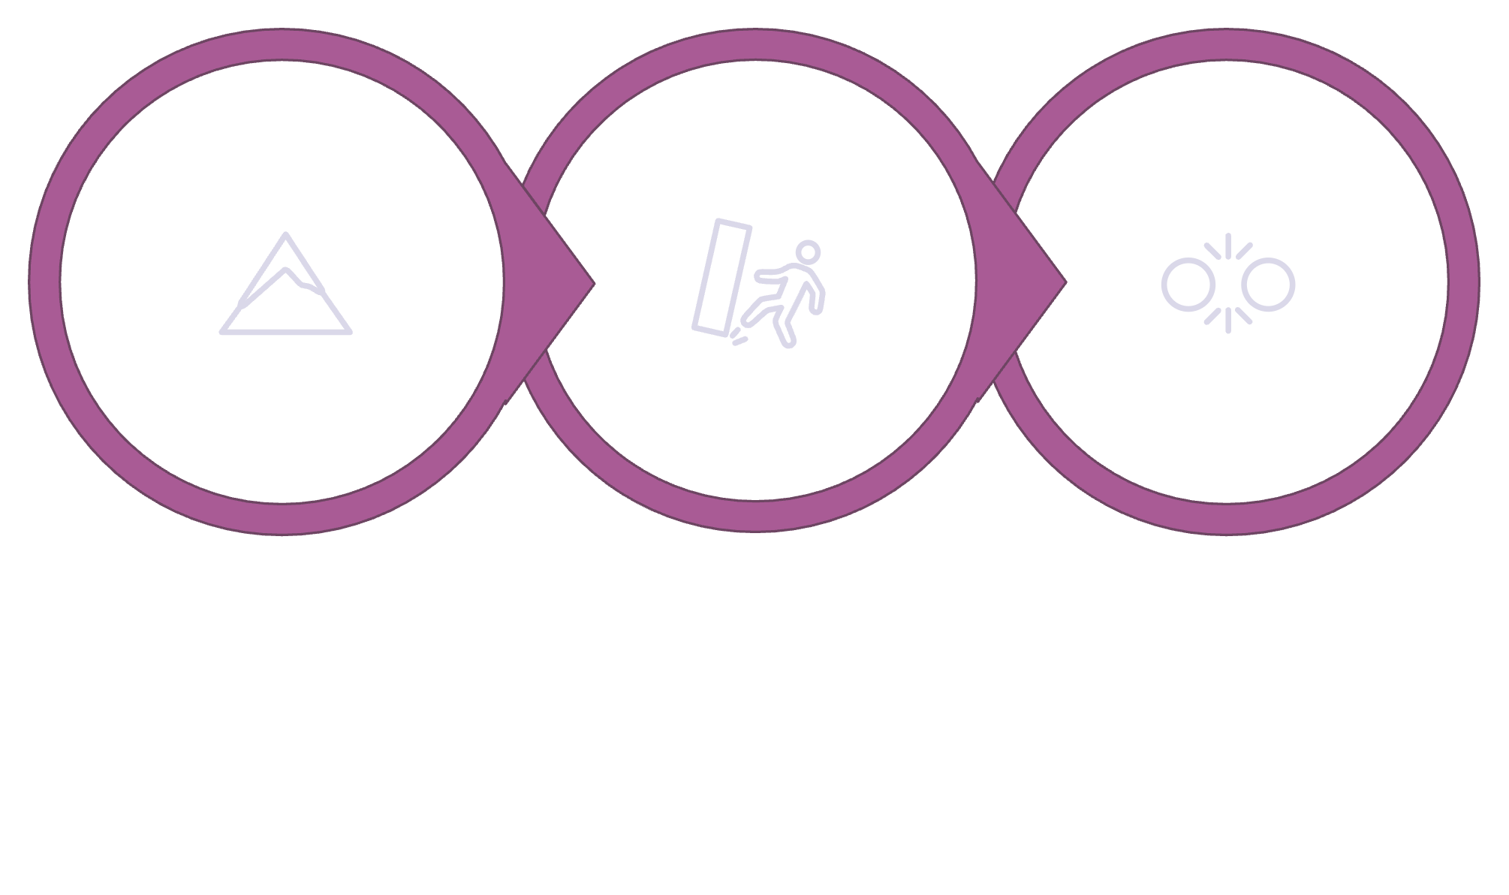
Energijos virsmai: potencinė → kinetinė
Kai objektas, turintis potencinės energijos, pradeda judėti, ši energija nuolat virsta kinetine energija. Tai vienas svarbiausių fizikos dėsnių – mechaninės energijos tvermės dėsnis.
Objektas aukštyje
Krenta
Objektas apačioje
Dviračiui riedant nuo kalno, jo potencinė energija mažėja (nes aukštis h mažėja), o kinetinė energija didėja (nes greitis didėja). Bendras šių dviejų energijų kiekis – mechaninė energija – išlieka pastovus, jei veikia tik konservatyviosios jėgos (gravitacija, spyruoklės jėga).

Slide 8
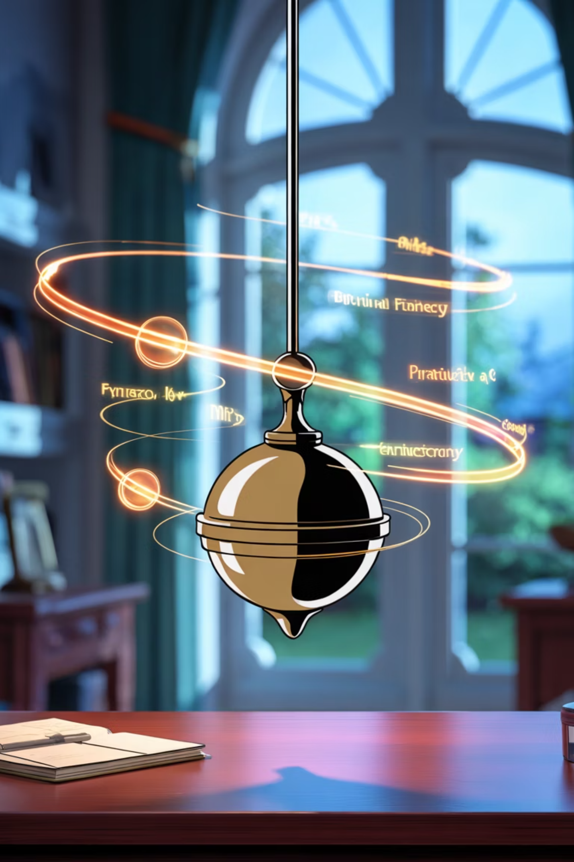
Švytuoklė: energijos tvermės pavyzdys
Švytuoklė – puikus mechaninės energijos tvermės pavyzdys. Ji nuolat keičia energijos formą, tačiau bendra mechaninė energija išlieka ta pati (neatsižvelgiant į oro pasipriešinimą).
Aukščiausias taškas
Vidurinis taškas
Potencinė energija: didžiausia Kinetinė energija: mažiausia (greitis = 0)
Potencinė energija: mažėja
Kinetinė energija: didėja (greitis didelis)
Žemiausias taškas
Potencinė energija: mažiausia
Kinetinė energija: didžiausia (maksimalus greitis)

Slide 9
Praktiniai pavyzdžiai ir apskaičiavimai
Užduotis 1: Gravitacinė energija
Užduotis 2: Tamprioji energija
Užduotis: Kokia 2 kg akmens potencinė energija, jei jis guli 10 metrų aukštyje?
Užduotis: Kiek energijos sukaups spyruoklė, kurios standumas 100 N/m, jei ją ištempsime 0,1 m?
Sprendimas:
Sprendimas:
E = mgh
E = ½ kx²
E = 2 kg × 9,81 m/s² × 10 m
E = ½ × 100 N/m × (0,1 m)²
E = 196,2 J (džauliai)
E = 50 × 0,01
E = 0,5 J (džauliai)
Džaulis (J) – tai energijos matavimo vienetas SI sistemoje. 1 J = 1 N·m

Slide 10
Apibendrinimas
Gravitacinė energija
Tamprioji energija
Energijos tvermė
Priklauso nuo masės, gravitacijos ir aukščio. Formulė: E = mgh. Kuo aukščiau – tuo daugiau energijos.
Kaupiama deformuojant elastingus objektus. Formulė: E = ½kx². Dvigubai ištempus – keturis kartus daugiau energijos.
Potencinė ir kinetinė energija nuolat virsta viena kita, tačiau jų suma – mechaninė energija – išlieka pastovi.
Potencinė energija yra visur aplink mus – ji yra pagrindas daugeliui fizikos reiškinių ir technologijų, nuo paprastų žaislų iki sudėtingų inžinerinių sistemų.
Ačiū už dėmesį!

Slide 11
Testas

Slide 12
1. Kas yra potencinė energija?
A. Energija, susijusi su judėjimu
B. Energija, sukaupta dėl kūno padėties ar būsenos
C. Šviesos energija
D. Garso energija

Slide 13
2. Nuo ko priklauso potencinė energija?
A. Tik nuo aukščio
B. Kūno aukščio ir masės
C. Tik nuo kūno masės
D. Nuo kūno greičio

Slide 14
3. Kas nutinka potencinei energijai, kai kūnas krenta žemyn?
A. Ji didėja
B. Ji išnyksta
C. Ji virsta kinetine energija
D. Ji tampa šiluma

Slide 15
4. Kuris kūnas turi daugiausia potencinės energijos?
A. Kamuolys ant žemės
B. Kuprinė ant stalo
C. Akmuo ant kalno viršūnės
D. Pieštukas ant grindų

Slide 16
5. Kuris pavyzdys rodo tamprumo potencinę energiją?
A. Įtempta spyruoklė
B. Važiuojantis dviratis
C. Tekantis vanduo
D. Deganti žvakė

Slide 17
6. Du kūnai yra tame pačiame aukštyje. Vieno masė 2 kg,
kito – 6 kg. Kuris teiginys teisingas?
A. Abu turi vienodą potencinę energiją
B. Didesnės masės kūnas turi didesnę potencinę energiją
C. Mažesnės masės kūnas turi didesnę potencinę energiją
D. Potencinė energija nepriklauso nuo masės

Slide 18
7. 3 kg kūnas turi 120 J potencinės energijos. Į kokį aukštį jis
pakeltas?
A. 2 m
B. 4 m
C. 6 m
D. 8 m

Slide 19
8. Kuri rūšies energijos turi suspausta spyruoklė?
A. Cheminės energijos
B. Elektrinės energijos
C. Potencinė energija
D. Kinetinės energija

Slide 20
9. Kuris kūnas turės didžiausią potencinę energiją?
A. 2 kg kūnas 10 m aukštyje
B. 5 kg kūnas 2 m aukštyje
C. 4 kg kūnas 8 m aukštyje
D. 1 kg kūnas 20 m aukštyje

Slide 21
10. Ką rodo neigiama potencinės energijos reikšmė fizikoje?
A. Kūnas juda atgal
B. Pasirinktas nulinis energijos lygis yra žemiau kūno
C. Pasirinktas nulinis energijos lygis yra aukščiau kūno
D. Kūnas prarado masę

Slide 22
Atsakymai?
B
B
C
C
A
B
B
C
C
C

Slide 23
Ačiū už dėmesį.

